Slide 1

Datenbanken und SQL
(Woche 2 - Tag 5)

Slide 2
Agenda
Abfragen (über 1 Tabelle)
Definition + Motivation
Syntax
Alle Attribute aller Datensätze
Ausgewählte Attribute aller Datensätze
Bedingte Auswahl der Datensätze
Vermeidung von Ausgabe-Dubletten
Sortierte Ausgabe
1 Sortierkategorie
mehrere Sortierkategorien
Sortierrichtung
Quantitative Begrenzung der Ausgabe
vom ersten Datensatz an
nach einer Anzahl von übersprungenen Datensätzen

Slide 3
Abfragen

Slide 4
Definition
Abfragen können gezielt Informationen aus einer Datenbank „selektieren“.
Der entsprechende SQL-Befehl lautet daher auch „SELECT“.
Hierfür werden wir mitteilen müssen, welche Attributwerte wir ausgeben lassen möchten und (aus Performance-Gründen) in welchen Tabellen sich diese befinden. Optional können wir mittels Bedingungen (WHERE-Klauseln) die zu berücksichtigenden Datensätze filtern.
Wie schon beim „DELETE“- und „UPDATE“-Befehl wird auch beim Aufruf eines SELECT-Statements eine Schleife gestartet, die alle Datensätze der angegebenen Tabellen durchlaufen wird. Pro Datensatz wird die gegebenenfalls vorliegende Bedingung überprüft. Die Ausgabe geschieht anschließend pro Datensatz, sofern die Bedingung erfüllt ist.
Falls keine explizite Bedingung benannt wurde, erfolgt die Ausgabe für jeden Datensatz.
Der SELECT-Befehl wird üblicherweise zur DML gezählt. Die Zuordnung zur DQL (Data Querry Language) ist hingegen kaum gebräuchlich.
Die Ausgabe geschieht in Form einer Tabelle.

Slide 5
Motivation
Nach fast 2 Wochen, in denen wir lernten, Datenbanken zu modellieren, zu implementieren, mit Daten zu füllen und gegebenenfalls Struktur und Datenbestand zu korrigieren, werden wir uns nun erstmalig damit befassen, Datenbanken auch tatsächlich zu nutzen.
Die Motivation von Abfragen erklärt sich mithin von selbst.
Wir werden uns im Folgenden zunächst mit einfachen Abfragen beschäftigen, deren Ausgabe sich kaum von dem unterscheidet, was wir zuvor mittels INSERT in die Datenbank einpflegten, werden aber im Laufe der nächsten Tage lernen, deutlich „intelligentere“ Abfragen zu formulieren.

Slide 6
Syntax

Slide 7
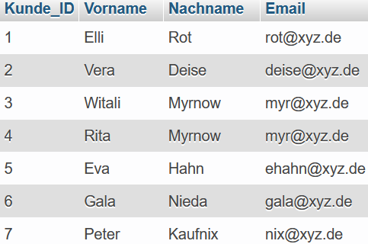
Alle Attribute aller Datensätze – SELECT * FROM Tabellenname;
Beispiel: Ausgabe aller Attribute aller Datensätze aus Kunde:
SELECT * FROM Kunde;

Slide 8
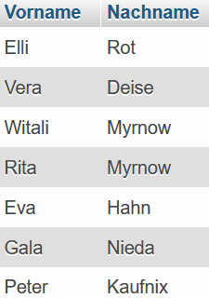
Ausgewählte Attribute aller Datensätze – SELECT Attribut1, Attribut2, … FROM Tabellenname;
Beispiel: Für alle Kunden sollen Vor- und Nachname ausgegeben werden:
SELECT Vorname, Nachname FROM Kunde;

Slide 9
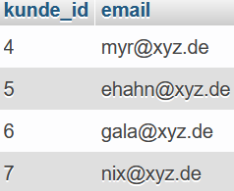
Bedingte Auswahl der Datensätze – SELECT Attribut1, Attribut2, … FROM Tabellenname WHERE …;
Beispiel: Kunde-ID und Email-Adresse aller Kunden mit ID > 3.
SELECT Kunde_ID, Email FROM Kunde WHERE Kunde_ID > 3;
Ergänzung:
Falls für alle Kunden mit ID>3 alle Attributwerte ausgegeben werden sollen,
so kann erneut die Kurzschreibweise genutzt werden:
SELECT * FROM Kunde WHERE Kunde_ID>3;

Slide 10
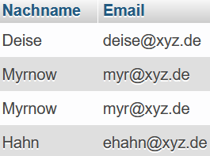
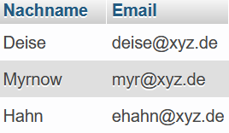
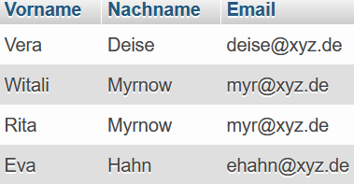
Vermeidung von Ausgabe-Dubletten – SELECT DISTINCT Attribut1, Attribut2, … FROM Tabellenname WHERE …;
Die Funktionalität zeigt sich an den 3 folgenden Beispielen:
SELECT Nachname, Email FROM Kunde WHERE Kunde_ID>1 AND Kunde_ID<6;
(zur Erinnerung: Unsere Datenbank besitzt zwei Kunden mit Nachnamen „Myrnow“)
SELECT DISTINCT Nachname, Email FROM Kunde WHERE Kunde_ID>1 AND Kunde_ID<6;
SELECT DISTINCT Vorname, Nachname, Email FROM Kunde WHERE Kunde_ID>1 AND Kunde_ID<6;

Slide 11
Sortierte Ausgabe

Slide 12
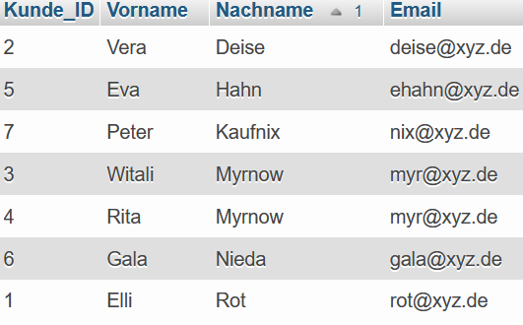
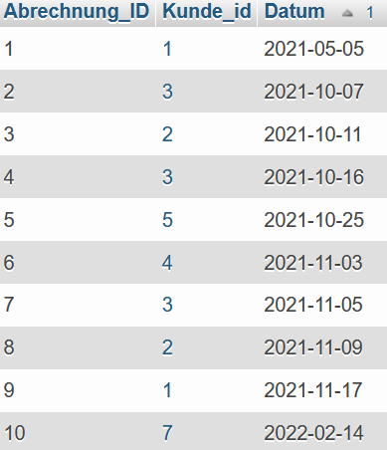
1 Sortierkriterium – SELECT … FROM … ORDER BY Attribut;
Die Funktionalität zeigt sich an den folgenden Beispielen:
SELECT * FROM Kunde ORDER BY Nachname;
SELECT * FROM Abrechnung ORDER BY Datum;

Slide 13
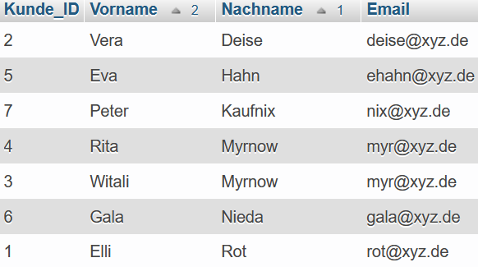
Mehrere Sortierkriterien – SELECT … FROM … ORDER BY Attribut, … ;
Die Funktionalität eines weiteren Sortierkriteriums zeigt sich an folgendem Beispiel:
SELECT * FROM Kunde ORDER BY Nachname;
SELECT * FROM Kunde ORDER BY Nachname, Vorname;

Slide 14
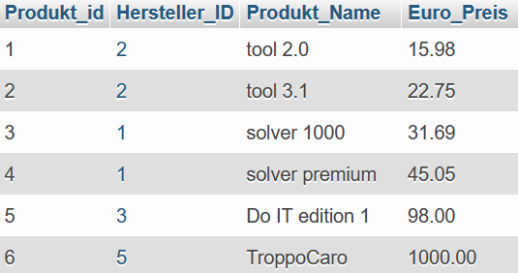
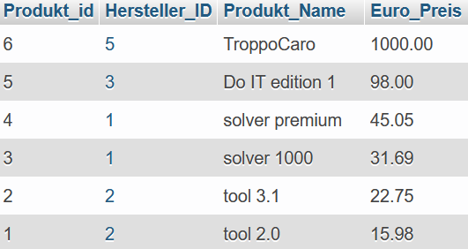
Sortierrichtung – SELECT … FROM … ORDER BY Attribut [ASC oder DESC], … ;
Der Unterschied von ASC (ascendent) und DESC (descendent) zeigt sich an folgendem Beispiel:
SELECT * FROM Produkt ORDER BY Euro_Preis ASC;
Ascendent („aufsteigend“) ist die Default-Einstellung
und kann daher ungenannt bleiben.
SELECT * FROM Produkt ORDER BY Euro_Preis DESC;
Descendent („absteigend“) ist hingegen obligatorisch,
sofern man die Reihenfolge umdrehen möchte.

Slide 15
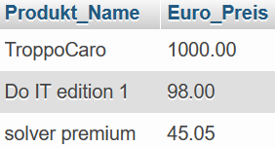
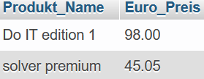
Begrenzte Ausgabe – … ORDER BY … LIMIT …;
Wir zeigen die beiden Versionen an folgenden Beispielen:
Ausgabe von Beginn an, Beispiel: Name und Preis der 3 teuersten Produkte:
SELECT Produkt_Name, Euro_Preis FROM Produkt ORDER BY Euro_Preis DESC LIMIT 3;
Ausgabe nach einer Anzahl von Übersprungenen, Beispiel: Name und Preis der 2 teuersten Produkte NACH 1 übersprungenen Produkt:
SELECT Produkt_Name, Euro_Preis FROM Produkt ORDER BY Euro_Preis DESC LIMIT 1,2;

Slide 16
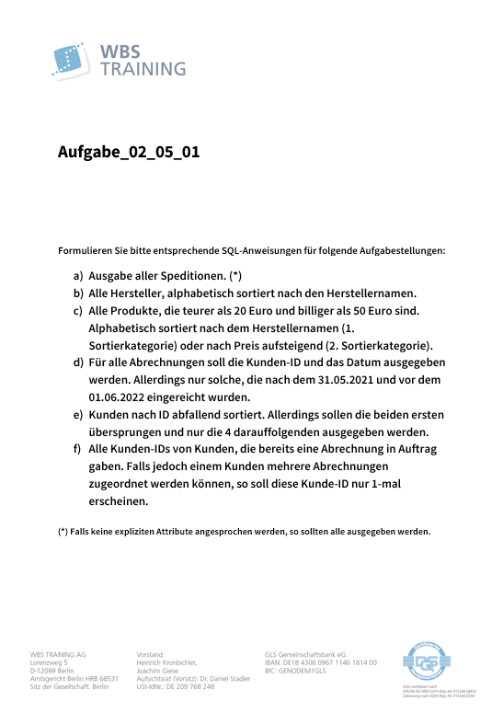
Gemeinsame Übung („Live-Coding“) -> A_02_05_01

Slide 17
Vielen Dank für Ihre Aufmerksamkeit!

